Slide 1
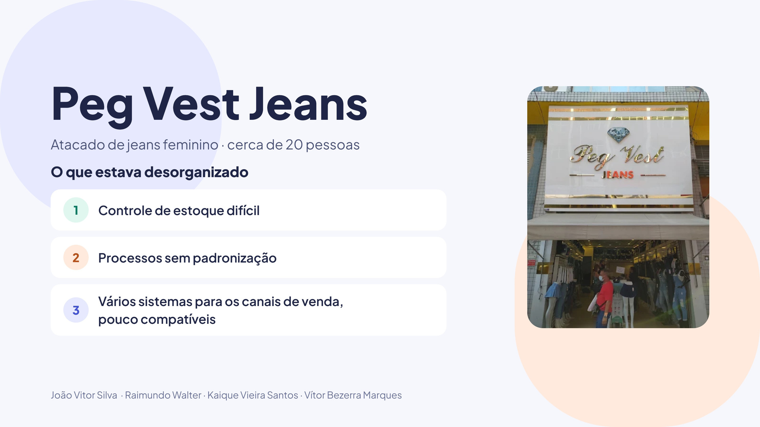
Peg Vest Jeans
Atacado de jeans feminino · cerca de 20 pessoas
O que estava desorganizado
1
Controle de estoque difícil
2
Processos sem padronização
Vários sistemas para os canais de venda, pouco compatíveis
3
João Vitor Silva · Raimundo Walter · Kaique Vieira Santos · Vítor Bezerra Marques

Slide 2
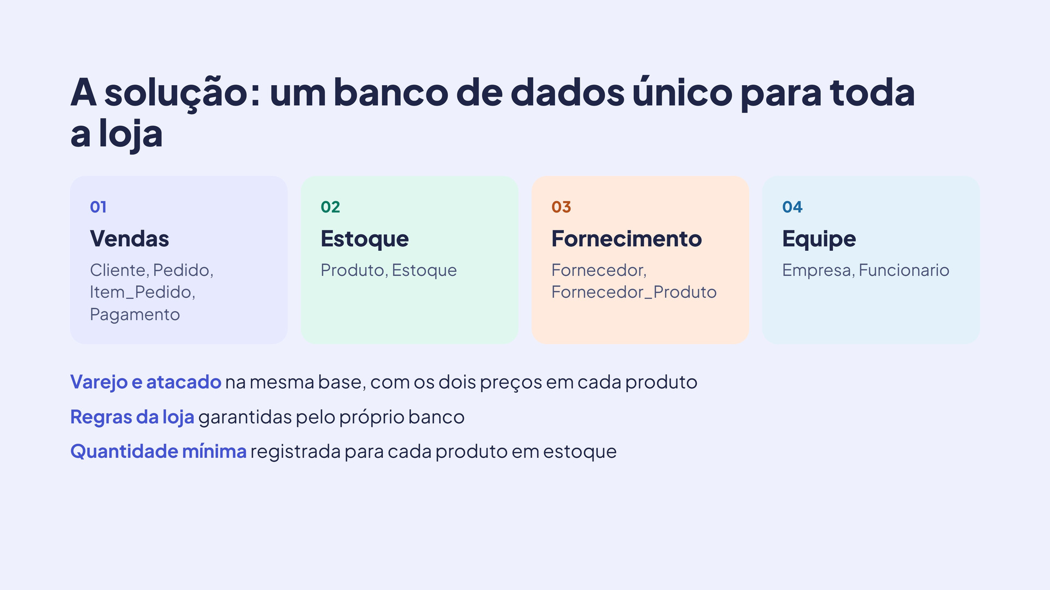
A solução: um banco de dados único para toda
a loja
01
Vendas
Cliente, Pedido, Item_Pedido, Pagamento
02
Estoque
Produto, Estoque
03
Fornecimento
Fornecedor, Fornecedor_Produto
04
Equipe
Empresa, Funcionario
Varejo e atacado na mesma base, com os dois preços em cada produto Regras da loja garantidas pelo próprio banco
Quantidade mínima registrada para cada produto em estoque

Slide 3
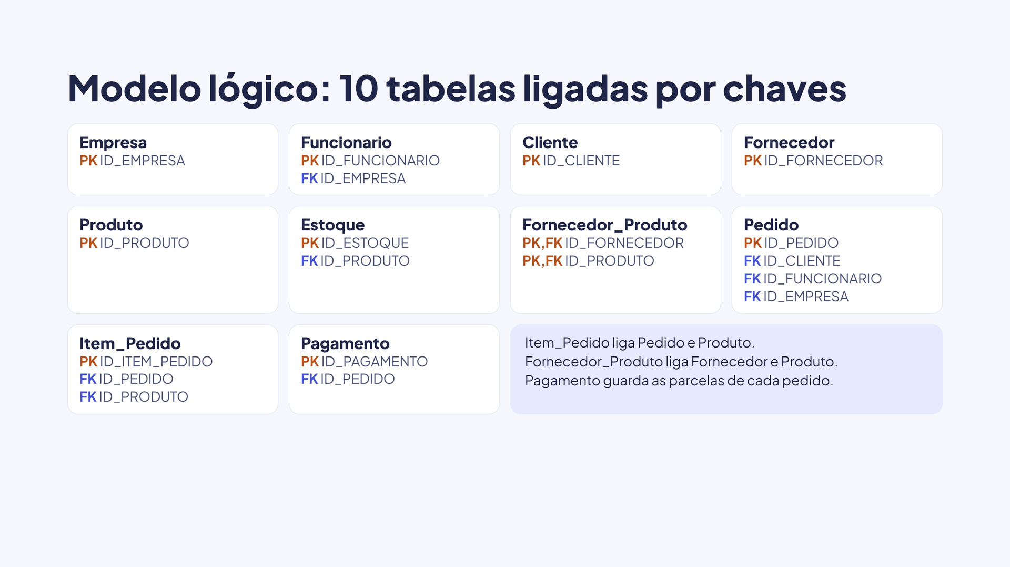
Modelo lógico: 10 tabelas ligadas por chaves
Empresa
PK ID_EMPRESA
Funcionario
PK ID_FUNCIONARIO
FK ID_EMPRESA
Cliente
PK ID_CLIENTE
Fornecedor
PK ID_FORNECEDOR
Produto
PK ID_PRODUTO
Estoque
PK ID_ESTOQUE
FK ID_PRODUTO
Fornecedor_Produto
PK,FK ID_FORNECEDOR
PK,FK ID_PRODUTO
Pedido
PK ID_PEDIDO
FK ID_CLIENTE
FK ID_FUNCIONARIO
FK ID_EMPRESA
Item_Pedido
PK ID_ITEM_PEDIDO FK ID_PEDIDO
FK ID_PRODUTO
Pagamento
PK ID_PAGAMENTO
FK ID_PEDIDO
Item_Pedido liga Pedido e Produto. Fornecedor_Produto liga Fornecedor e Produto. Pagamento guarda as parcelas de cada pedido.

Slide 4
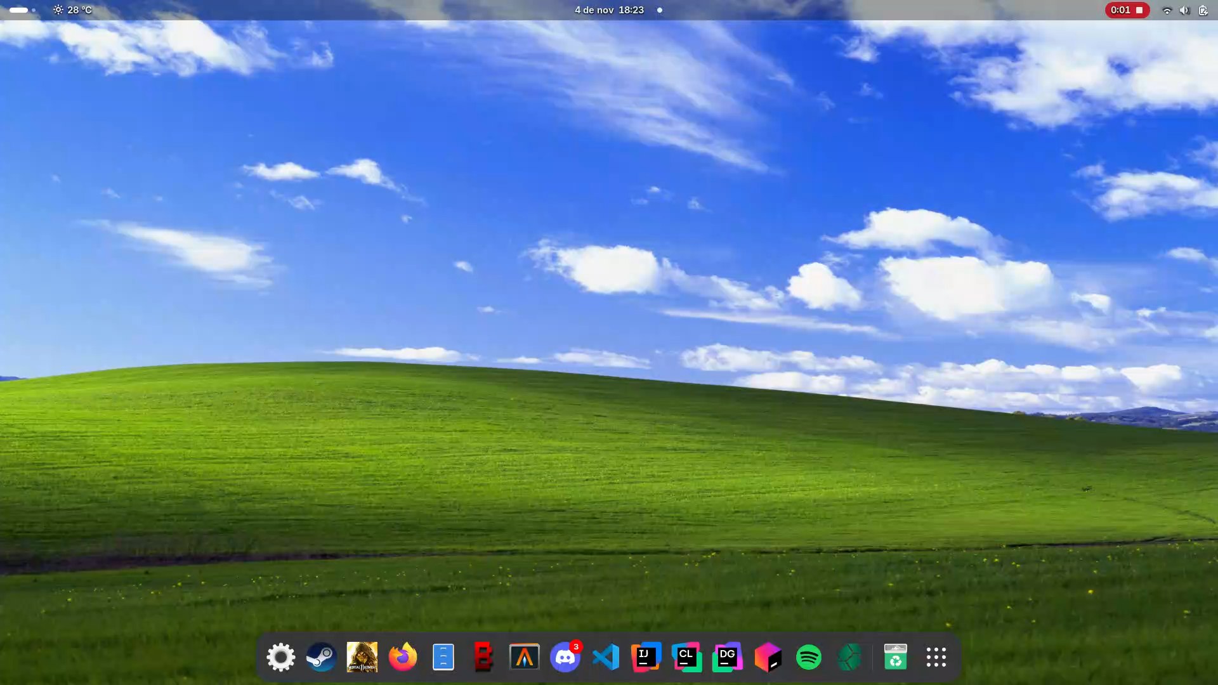
Implementação em MySQL
1
2
3
4
CREATE DATABASE
CREATE TABLE
Constraints
INSERT INTO
Cria o banco da loja
As 10 tabelas do modelo
PK, FK, UNIQUE, CHECK,
Massa de dados fictícia
DEFAULT
30produtos
10clientes
20pedidos
30pagamentos

Slide 5
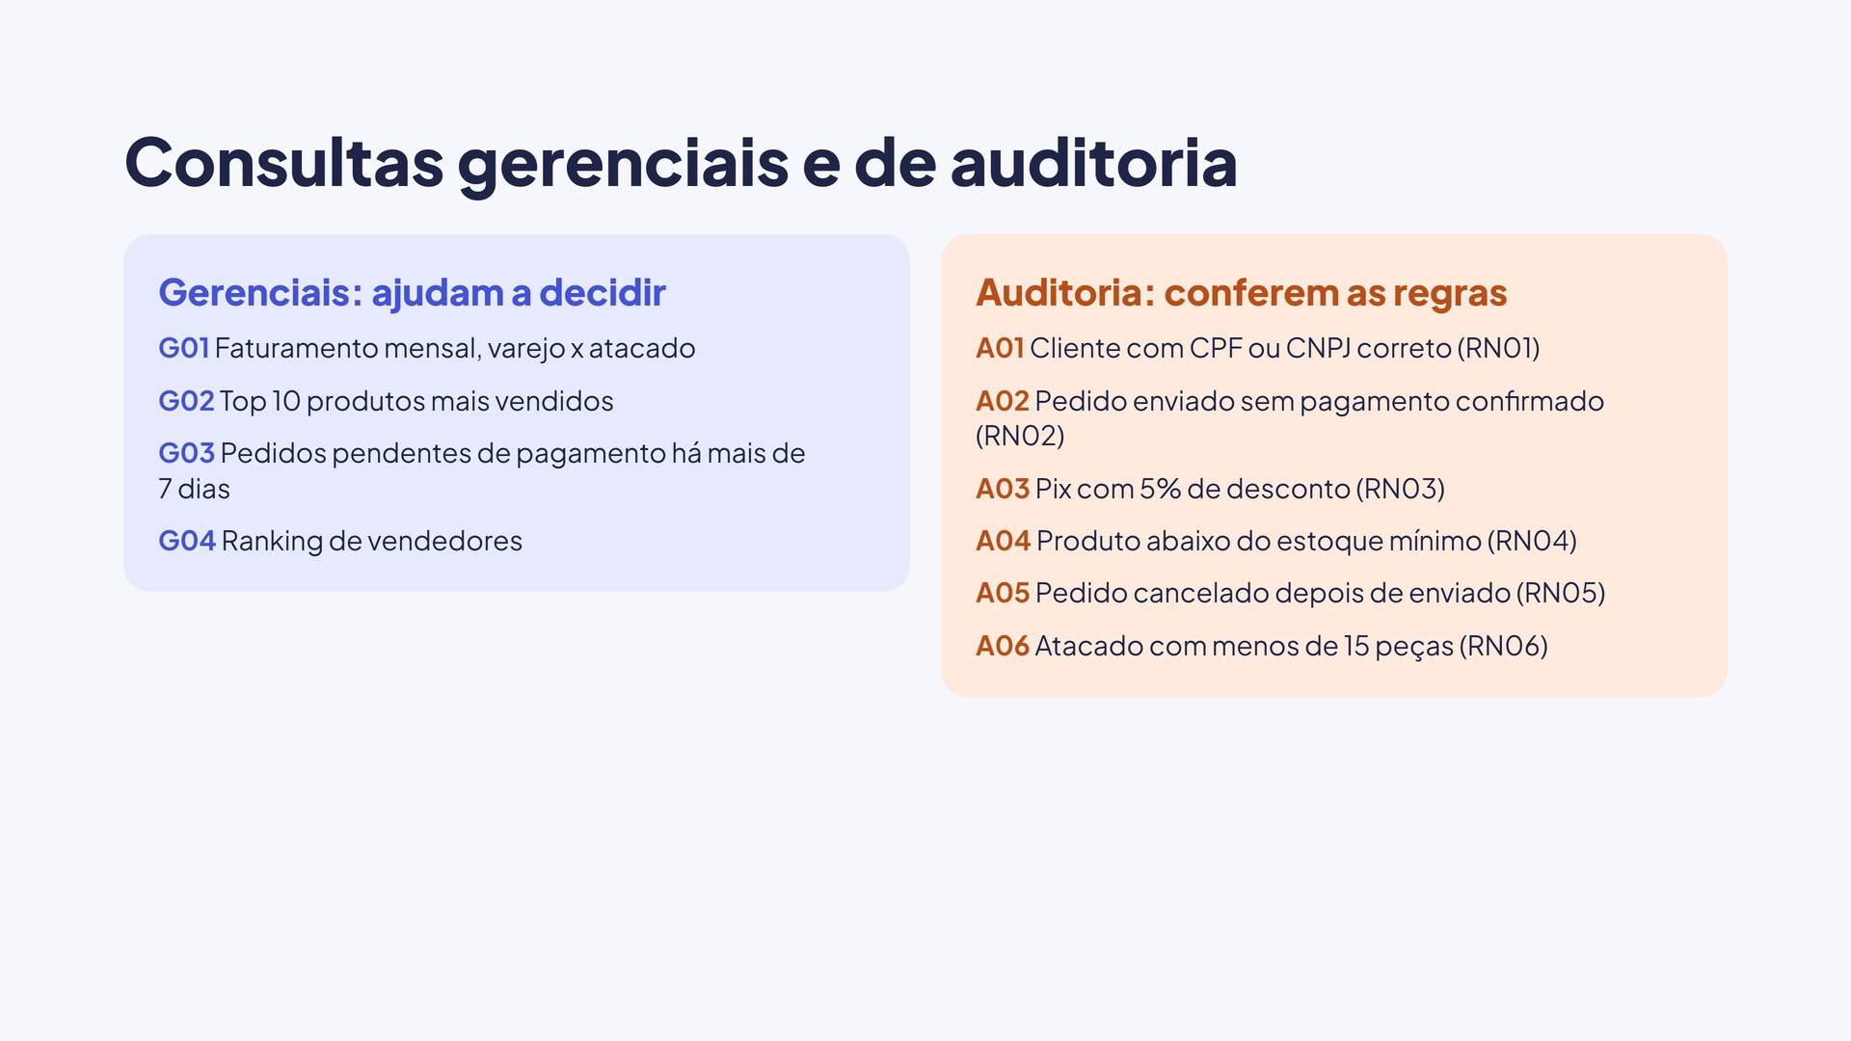
Consultas gerenciais e de auditoria
Gerenciais: ajudam a decidir
G01 Faturamento mensal, varejo x atacado
G02 Top 10 produtos mais vendidos
G03 Pedidos pendentes de pagamento há mais de
7 dias
G04 Ranking de vendedores
Auditoria: conferem as regras
A01 Cliente com CPF ou CNPJ correto (RN01)
A02 Pedido enviado sem pagamento confirmado
(RN02)
A03 Pix com 5% de desconto (RN03)
A04 Produto abaixo do estoque mínimo (RN04) A05 Pedido cancelado depois de enviado (RN05) A06 Atacado com menos de 15 peças (RN06)

Slide 6
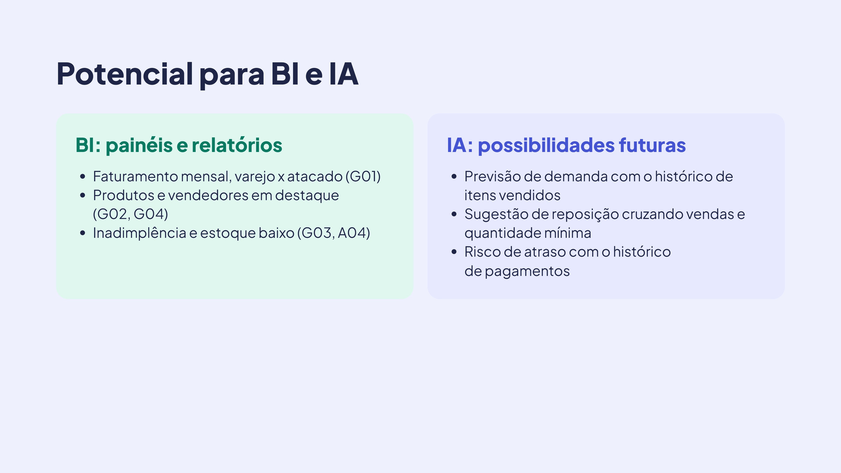
Potencial para BI e IA
BI: painéis e relatórios
IA: possibilidades futuras
Faturamento mensal, varejo x atacado (G01)
Produtos e vendedores em destaque
(G02, G04)
Inadimplência e estoque baixo (G03, A04)
Previsão de demanda com o histórico de
itens vendidos
Sugestão de reposição cruzando vendas e
quantidade mínima
Risco de atraso com o histórico
de pagamentos

Slide 7
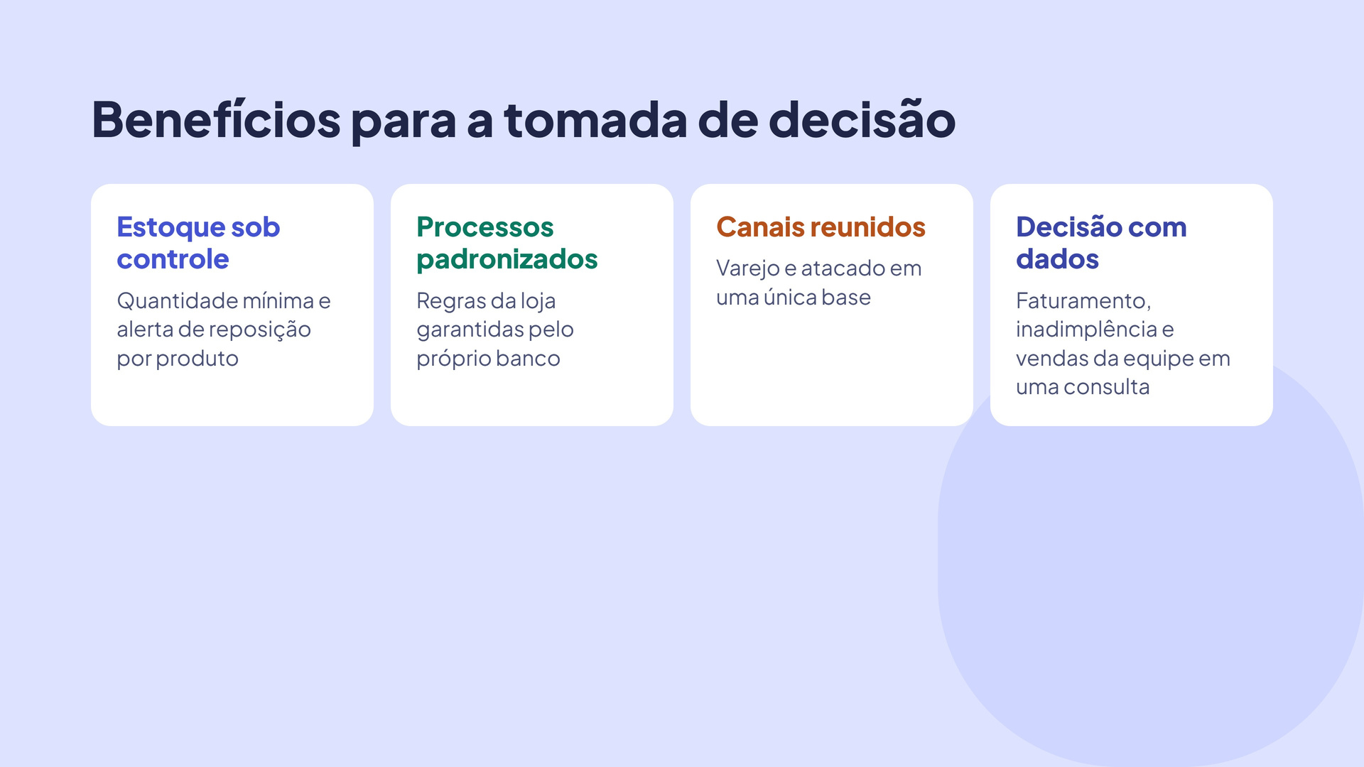
Benefícios para a tomada de decisão
Estoque sob
controle
Quantidade mínima e alerta de reposição
por produto
Processos
padronizados
Regras da loja garantidas pelo
próprio banco
Canais reunidos
Varejo e atacado em
uma única base
Decisão com
dados
Faturamento,
inadimplência e vendas da equipe em
uma consulta

